Slide 1
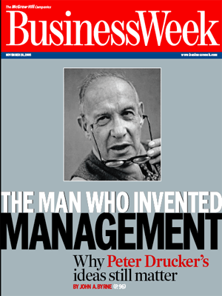
Тема 11 ОСНОВНЫЕ ПОНЯТИЯ МЕНЕДЖМЕНТА НА ПРЕДПРИЯТИИ И ЕГО ФУНКЦИИ.
1. Понятие менеджмента.
2. Предмет исследования.
3.Общие функции менеджмента.

Slide 2
менеджмент:
- способ, манера обращения с людьми;
- власть и искусство управления;
- особого рода умелость и административные навыки;
- орган управления, административная единица.

Slide 3
Предметом исследований теории менеджмента является экономическое поведение людей в их совместной деятельности и мотивационный механизм этого поведения.
В управлении под системой подразумевается внутренняя организованная совокупность или комбинация взаимоувязанных, относительно самостоятельных составных элементов частей, которые образуют комплексное единое целое.

Slide 4
Управление характеризуется:
- наличием системы;
- наличием причинной связи между элементами в системе;
- наличием управляющей и управляемой подсистем; - динамичным характером и саморазвитием, саморегулированием системы;
- наличием управляющего параметра;
- наличием иерархичности и построении системы управления;
- наличием ряда других элементов и связей.

Slide 5
Главная цель предприятия - создание определенных товаров и услуг в рамках ограничений – по затратам и получаемой прибыли.
В результате разделения и специализации управленческого труда возникает функция менеджмента.
Функция занимает ключевое место в системе основных категорий менеджмента. .

Slide 6
Функция менеджмента – особые виды деятельности, выражающей направления или стадии осуществления целенаправленного воздействия на связи и отношения людей в процессе производства и управления им. Система функций менеджмента – комплекс взаимосвязанных во времени и пространстве видов деятельности, осуществляемых субъектом управления при целенаправленном воздействии на тот или иной объект.

Slide 7
Общие функции менеджмента:
- планирование - это стадия процесса управления, на которой определяются цели деятельности, необходимые для этого средства, а также разрабатываются методы, наиболее эффективные в конкретных условиях;
- организация - это стадия формирования структуры организации, а также обеспечения всем необходимым для ее нормальной работы - персоналом, материалами, оборудованием, зданиями, денежными средствами и др.;

Slide 8
- мотивация - это деятельность, имеющая целью активизировать людей, работающих в организации, и побуждать их эффективно трудиться для исполнения целей, поставленных в планах; - контроль – это управленческая деятельность, задачей которого является количественная и качественная оценка и учет результатов работы организации;
- координация - это центральная функция процесса управления, обеспечивающая его бесперебойность и непрерывность.

